Slide 1
CONCEPTION ET DÉVELOPPEMENT D'UN ALUMNI CRM
Système de suivi du parcours étudiant et de valorisation du réseau des anciens
Rafik DJEMADI
Stage de substitution — Programme Pré-MSc 2026
IONIS-STM — Ionis Education Group
Soutenance — 18 septembre 2026

Slide 2
Plan de la présentation
1
Contexte et objectifs
2
Méthodologie et architecture
3
Modèle de données (MCD)
4
Conformité RGPD
5
Démonstration — Admin et Alumni
6
Indicateurs d'insertion
7
Bilan et perspectives
Alumni CRM — Stage PreMSc 2026 — IONIS-STM 2

Slide 3
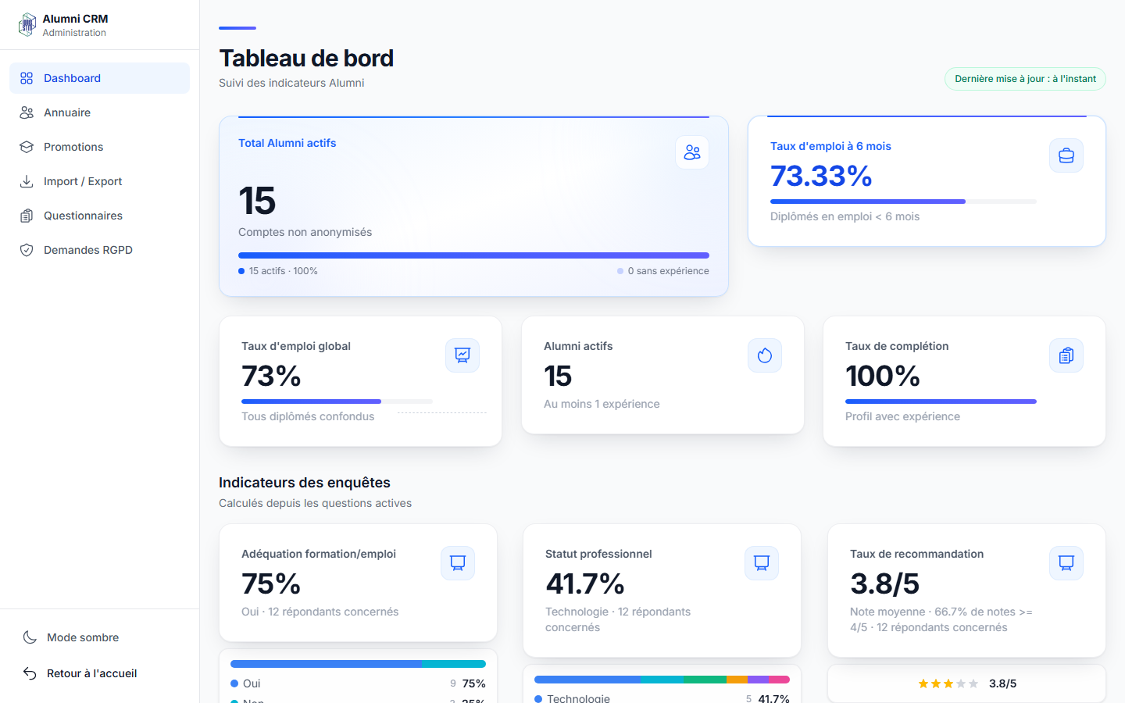
Contexte et enjeux
▸ IONIS-STM : formations Pré-MSc / MSc1 / MSc2 (développement, cyber, data, management, marketing digital).
▸ Enjeu stratégique : des centaines de diplômés par an — mesurer l'insertion, alimenter les accréditations (CTI/HCERES), animer le réseau.
▸ Constat : données éparpillées (Excel, mails), indicateurs calculés à la main, aucun processus RGPD formalisé, annuaire inactif.
▸ Bénéfice visé : une base unique et fiable, des KPI reproductibles, un self-service pour les alumni.
L'outil livré — Tableau de bord admin : KPI d'insertion, annuaire filtrable et indicateurs.
Problématique : comment structurer la donnée alumni, produire des indicateurs d'insertion fiables et animer le réseau dans le respect du RGPD ?
EXEMPLE — Contexte
retrouver les anciens d'une promotion repose aujourd'hui sur des fichiers épars et des relances manuelles — la base centrale remplace ce bricolage.
Alumni CRM — Stage PreMSc 2026 — IONIS-STM 3

Slide 4
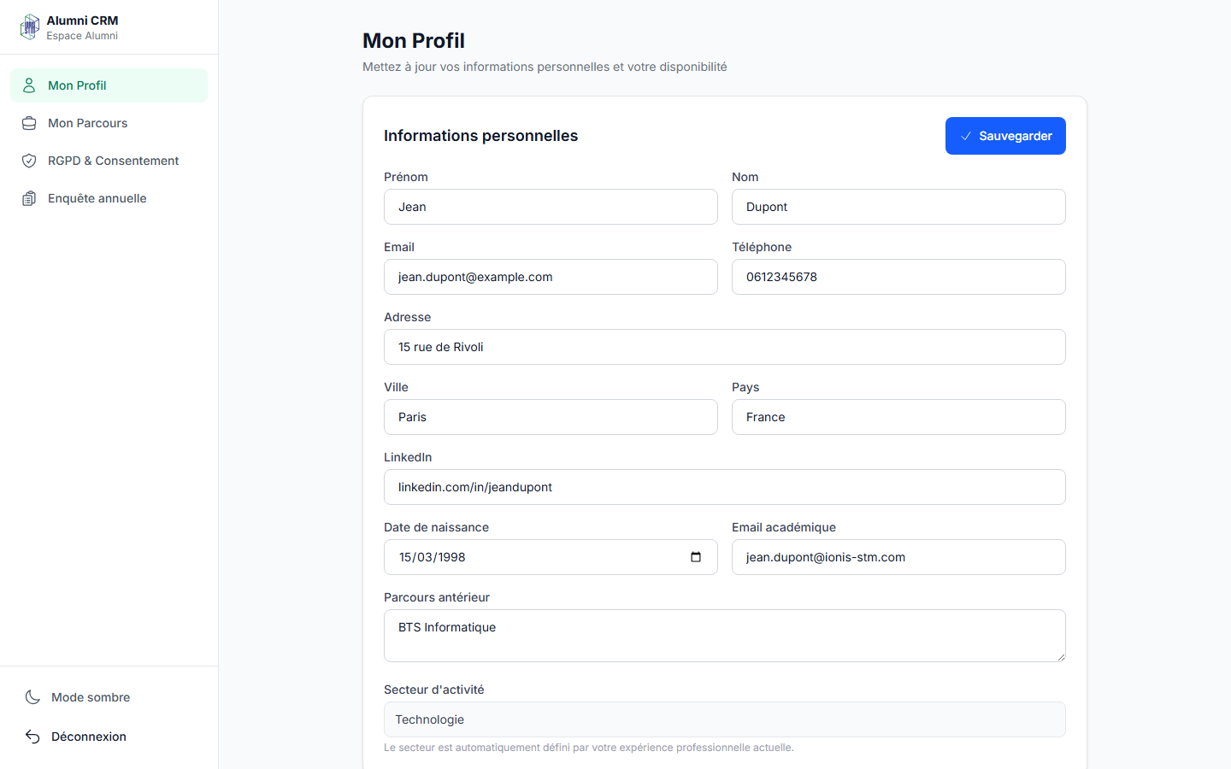
Objectifs du stage
O1
Un CRM complet : espace admin (pilotage) + espace alumni (self-service)
O2
Une base SQL modélisée : MCD/MLD, 14 tables, 16 migrations versionnées
O3
Un tableau de bord avec 8 indicateurs de base, extensibles par tags KPI
O4
Une conformité RGPD réelle : consentements, export, suppression, audit
O5
L'import/export automatisé par fichier (Excel / CSV / JSON)
Objectif O1 — Espace alumni : profil, parcours et consentements en auto-service.
Livrables : application opérationnelle, code versionné, rapport d'activité, cartographies MCD/MLD, guide des processus et ce support.
EXEMPLE — Objectif O3
un directeur voit en une page le taux d'emploi, le salaire moyen et la répartition par secteur de la promotion 2026.
Alumni CRM — Stage PreMSc 2026 — IONIS-STM 4

Slide 5
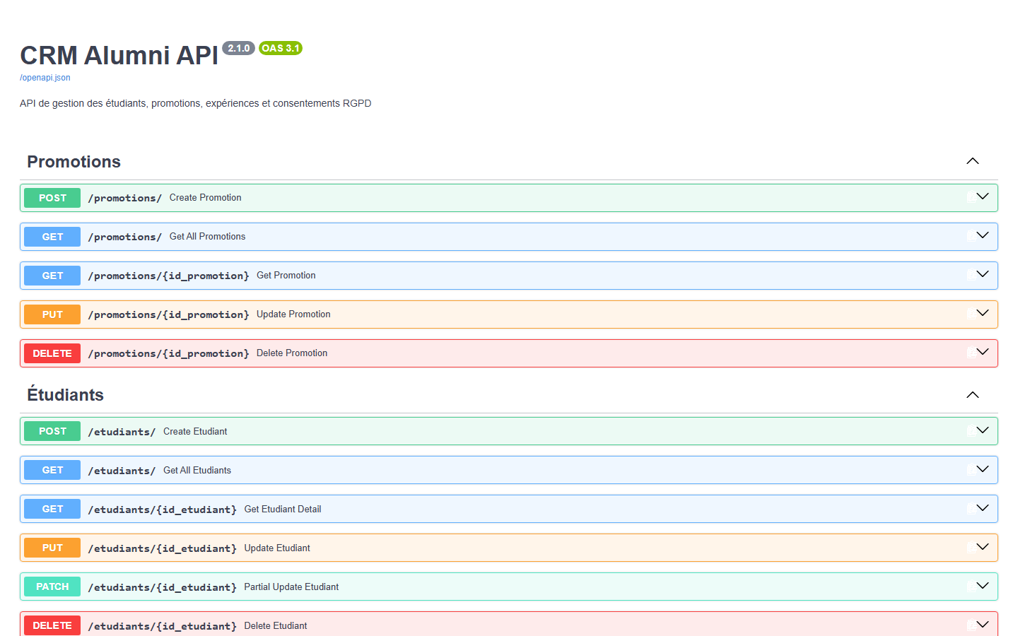
Méthodologie et déroulement
Analyse
Conception
Cahier des charges : rôles admin/alumni, recensement des besoins, comparaison des solutions, choix de la stack.
MCD/MLD (Looping) : 14 entités, règles d'intégrité, clés étrangères, schéma d'API (83 routes).
Développement
Consolidation
Étape Développement — Swagger : 83 endpoints auto-documentés et testables.
Backend FastAPI puis frontend React ; validation sur les parcours réels : OTP, import Excel, demande RGPD.
Revue et tests, documentation « comme du code » (rapports générés), guide des processus, support de soutenance.
EXEMPLE — Démarche itérative
chaque brique est livrée puis testée sur les parcours réels (connexion OTP, import Excel, demande RGPD) avant d'enchaîner la suivante.
Alumni CRM — Stage PreMSc 2026 — IONIS-STM 5

Slide 6
Architecture 3-tiers
▸ Frontend React + Vite (SPA) : espace Admin et Alumni, proxy /api → 8000, 14 routes.
▸ Backend FastAPI : 83 endpoints, 16 routeurs, validations Pydantic, Swagger auto-documenté.
▸ PostgreSQL : 14 tables, 16 migrations versionnées, JSONB (audit, adéquation).
▸ Sécurité : OTP email 6 chiffres, JWT, clé API admin, anti-IDOR, exports protégés ?token=.
▸ Le dépôt Git versionne code, migrations et scripts de génération.
FRONTEND
React + Vite
SPA interactive
proxy /api
BACKEND
FastAPI
83 endpoints
validations
BASE
PostgreSQL
14 tables
JSONB
EXEMPLE — Flux d'une requête
un alumni saisit son code OTP à 6 chiffres → FastAPI le valide → un JWT est émis pour accéder à son profil.
Alumni CRM — Stage PreMSc 2026 — IONIS-STM 6

Slide 7
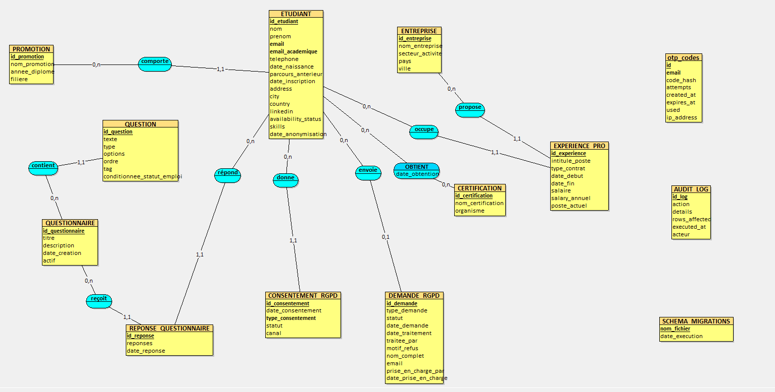
Modèle de données (MCD)
▸ 5 domaines, 14 tables : étudiants, parcours pro, RGPD, questionnaires, INFRA.
▸ Relations clés : ETUDIANT → PROMOTION (N:1) ; EXPERIENCE_PRO (postes & salaires) ; OBTIENT (certifications N:M).
EXEMPLE — Lecture du modèle
un étudiant appartient à UNE promotion (N:1) mais peut obtenir plusieurs certifications (relation N:M OBTIENT) — la cardinalité guide les clés étrangères.
Alumni CRM — Stage PreMSc 2026 — IONIS-STM 7

Slide 8
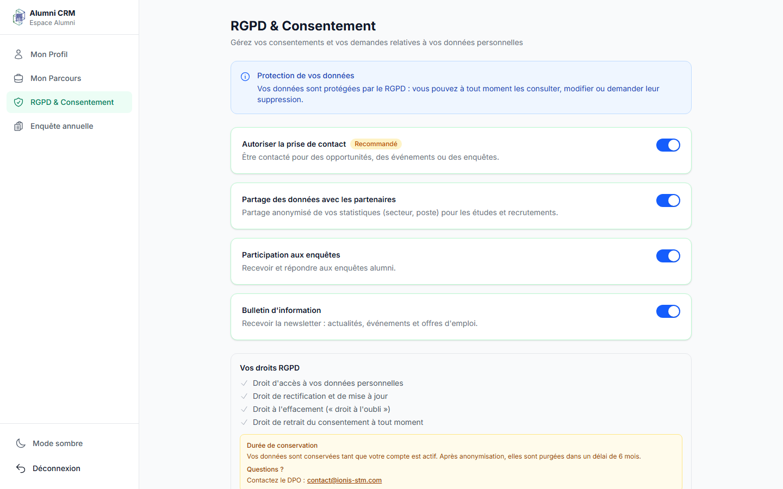
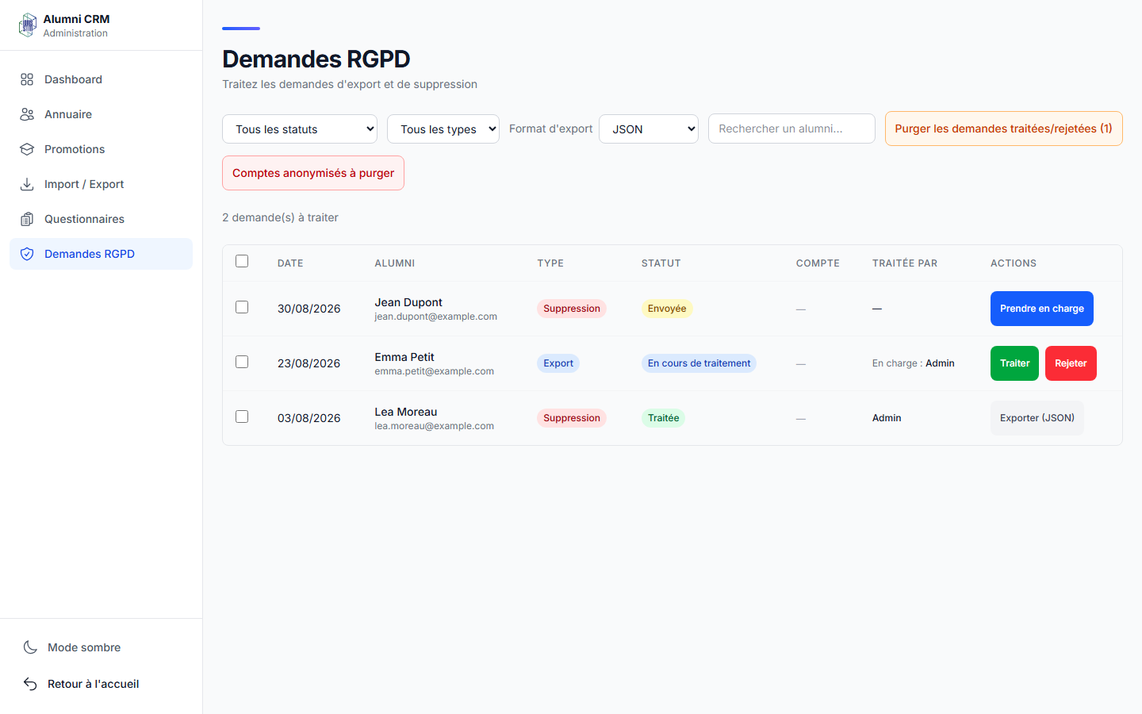
Conformité RGPD
▸ Consentement explicite — 4 types (données, contact, sondage, communication) — horodaté, révocable, réellement consommé.
▸ Droits : export en auto-service (JSON/Excel/CSV), suppression avec workflow verrouillé (anti-double traitement) puis anonymisation différée.
▸ Traçabilité : journaux d'audit horodatés, purge des comptes anonymisés, conformité aux exigences RGPD.
À gauche : consentements en auto-service (alumni) — à droite : traitement des demandes RGPD (admin).
EXEMPLE — Parcours de suppression
l'alumni demande la suppression → l'admin verrouille la demande (anti-double traitement) → décision traitee → compte anonymisé et tracé dans AUDIT_LOG.
Alumni CRM — Stage PreMSc 2026 — IONIS-STM 8

Slide 9
Démonstration — Espace Administration
Tableau de bord, annuaire, RGPD
Ce que vous verrez
▸ KPI en haut : taux d'emploi, salaire moyen, anciens contactés.
▸ Graphiques par secteur et par type de contrat.
▸ Annuaire filtrable : promotion, secteur, consentement.
▸ Demandes RGPD : prendre en charge, traiter, exporter.
Alumni CRM — Stage PreMSc 2026 — IONIS-STM 9

Slide 10
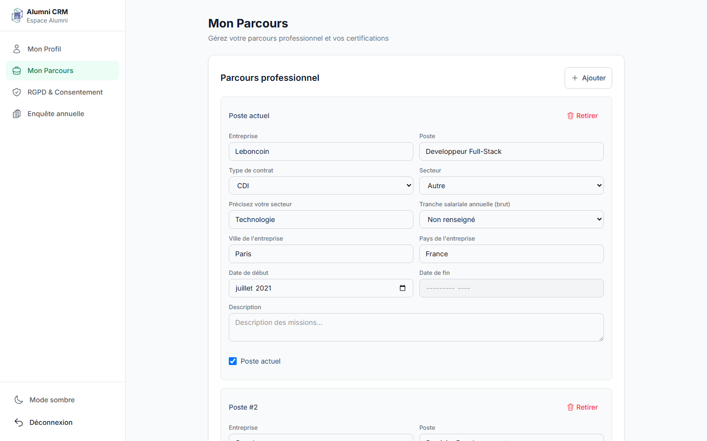
Démonstration — Espace Alumni
Profil, parcours, consentement, questionnaire
Ce que vous verrez
▸ Inscription avec OTP par e-mail (code à 6 chiffres).
▸ Mon parcours : expériences, certifications, salaire.
▸ Consentements RGPD en auto-service.
▸ Questionnaire annuel pré-rempli.
▸ Export de ses propres données.
Alumni CRM — Stage PreMSc 2026 — IONIS-STM 10

Slide 11
Indicateurs d'insertion professionnelle
▸ 8 indicateurs de base reproductibles : formule, source et champ explicites.
▸ Taux d'emploi à 6 mois = postes actifs / cohorte mature.
▸ Adéquation formation/emploi : tags KPI sur les expériences.
▸ Salaire moyen / min / max (champ annuel saisi par l'alumni).
▸ Répartition par promotion et par secteur.
▸ Anti-tromperie : cohortes immatures affichées « non disponible ».
Dashboard : KPI, graphiques secteur/contrat, adéquation via tags KPI.
EXEMPLE — Calcul
taux à 6 mois de la promotion 2025 = diplômés en poste actif à la date de référence / diplômés de la promo (cohorte mature).
Alumni CRM — Stage PreMSc 2026 — IONIS-STM 11

Slide 12
Bilan et perspectives
▸ Livré : app full-stack opérationnelle (admin + alumni), 83 endpoints, 14 tables, 8 indicateurs (extensibles par tags KPI).
▸ Documentation « comme du code » : rapport généré, MCD/MLD, guide des processus, ce support.
▸ Compétences : full-stack, sécurité applicative (JWT, OTP, anti-IDOR), migrations, RGPD.
▸ Perspectives : tests automatisés, automatisation du questionnaire, newsletter, mentorat, PWA.
Perspective — Parcours alumni saisi : expériences, certifications, salaire — la donnée qui alimente les indicateurs.
EXEMPLE — Suite
le dépôt Git versionne les migrations et les scripts de génération : le projet reste rejouable et transmissible à la reprise.
Alumni CRM — Stage PreMSc 2026 — IONIS-STM 12

Slide 13
Merci pour votre attention
Questions / échanges
Rafik DJEMADI
Alumni CRM — Stage PreMSc 2026 — IONIS-STM

